Slide 2
Sådan kan du bruge præsentationen
Denne præsentation kan hjælpe dig med at sætte fokus på nedenstående punkter i forbindelse med din egen sammenspilspraksis:
Formålet med sammenspil
Læringsformer
Materiale og stof
Organisationsformer
Overlevering
Præsentationen kan dermed hjælpe med at besvare spørgsmålene: Hvorfor? Hvordan? Hvad? Hvem?
Du kan udarbejde et mindmap med udgangspunkt i din egen undervisning: Hvad genkender du fra egen praksis? Sæt X i de relevante bobler. Klip eventuelt boblerne ud, og sæt dem op på et stykke A3-papir, så der kan trækkes tråde på mindmappen.

Slide 4
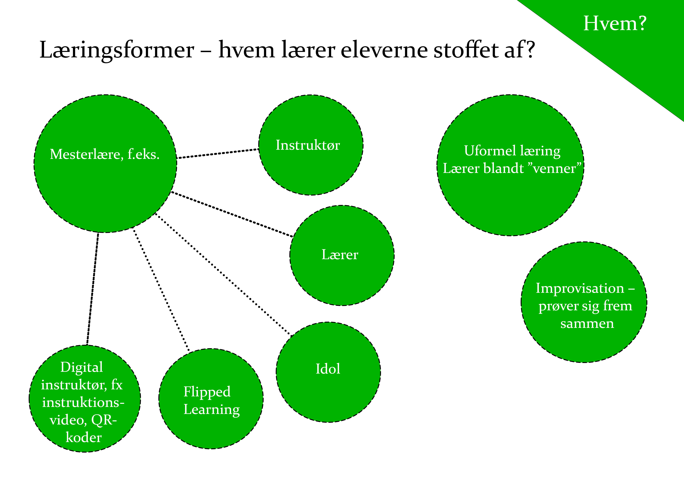

Slide 9
